Slide 1

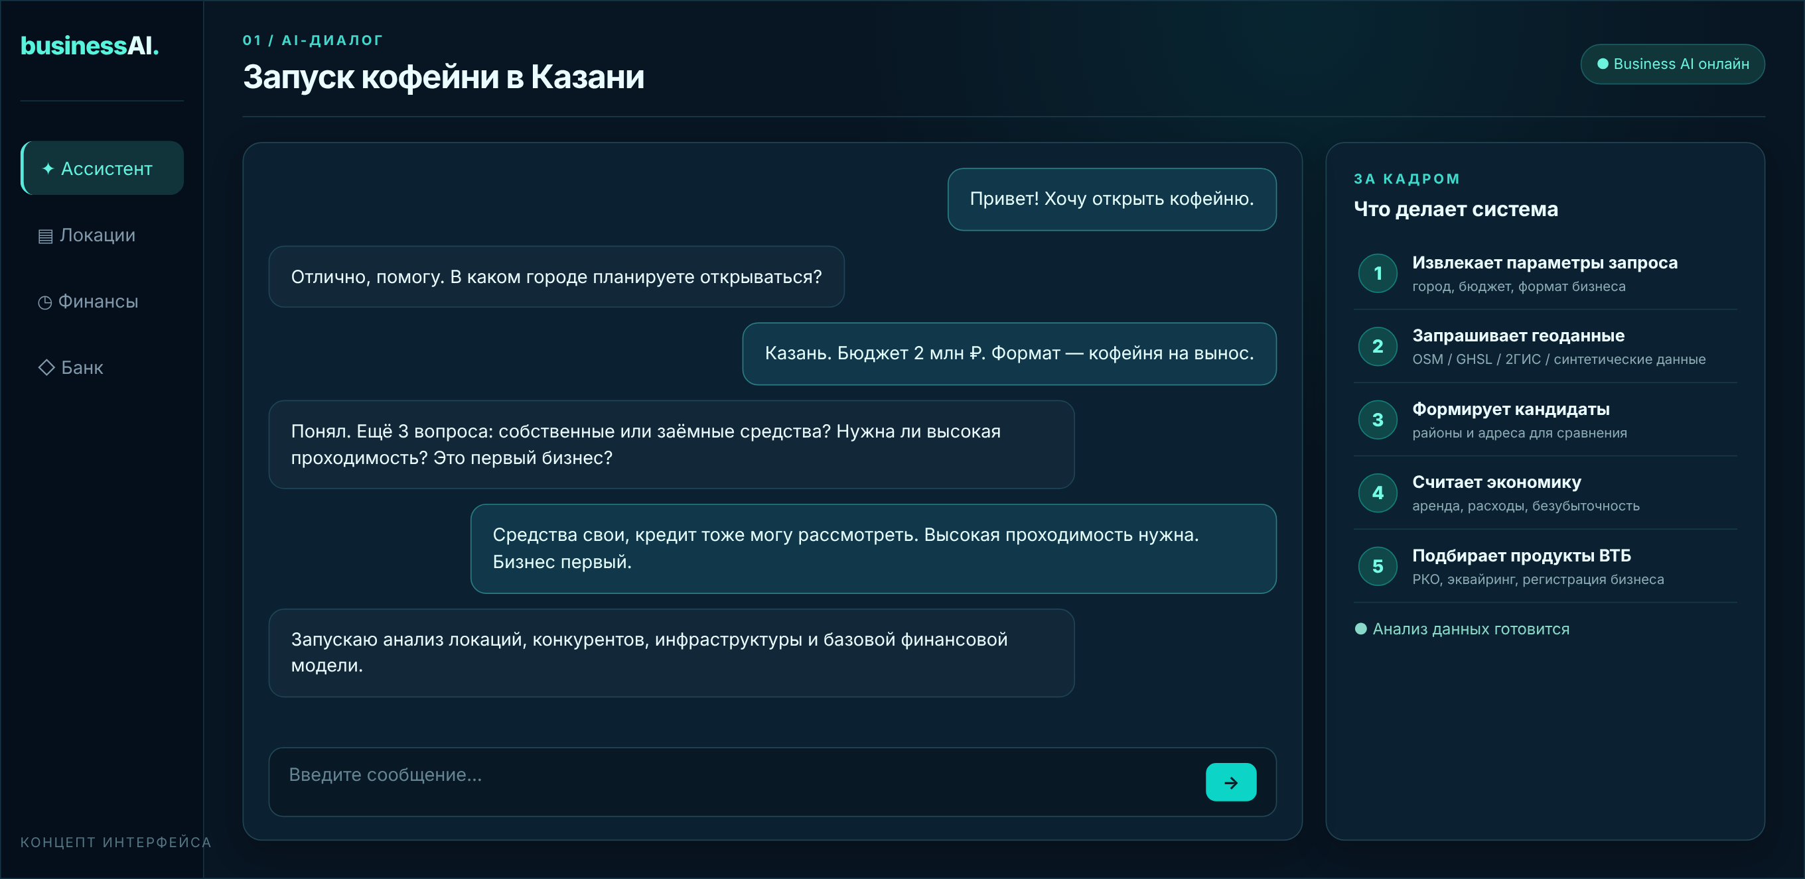
ФИНТЕХ БЕЗ ГРАНИЦ
Business AI
AI-ассистент для запуска бизнеса.
Новый канал привлечения клиентов для банка.
Что это такое
Помогает выбрать перспективную локацию
Считает базовую финансовую модель
Подбирает релевантные продукты ВТБ
Формирует квалифицированную заявку
Чат → Геоаналитика → Финмодель → Продукты банка
Sab0tage • Академия Финтеха 2026 • ВТБ

Slide 2

BUSINESS AI / 01 / ПРОБЛЕМА
02 / 12
Почему продукт нужен рынку?
Открыть бизнес сложно: данные разрознены, ошибки стоят дорого.
Проблема предпринимателя
Проблема банка
Что меняется на рынке
Нужно сравнивать районы, конкурентов, аренду, спрос и риски.
Банк приходит поздно — когда клиент уже выбрал путь и часть сервисов.
У банков и геоаналитических платформ уже появляются похожие сервисы.
Данные находятся в разных сервисах и плохо сопоставимы.
Трудно выявить потребность клиента на стадии идеи бизнеса.
Предприниматели привыкают к диалоговым AI-инструментам.
У начинающего предпринимателя часто нет ни аналитика, ни бюджета на исследование.
Первичное консультирование дорого масштабируется вручную.
Сейчас подходящее окно для продукта банка.
ранний этап
1 интерфейс
2 аудитории
момент, когда банк может прийти к клиенту раньше
вместо множества карт, таблиц и калькуляторов
ценность и для предпринимателя, и для банка
Sab0tage • Академия Финтеха 2026 • ВТБ

Slide 3

BUSINESS AI / 02 / РЕШЕНИЕ
03 / 12
Business AI: один диалог — комплексный план запуска
В центре не чат-бот, а связка AI + аналитических инструментов.
1
2
3
4
5
Собирает вводные
Анализирует локации
Считает экономику
Подбирает продукты
банка
Формирует заявку
город, бюджет,
формат бизнеса, цели
геоданные, конкуренты,
инфраструктура
аренда, расходы,
безубыточность
РКО, эквайринг,
регистрация бизнеса
структурированные
данные для банка
Ключевой принцип
LLM ведёт диалог и объясняет результат, но сами рекомендации строятся на данных и расчётах, а не на “догадке нейросети”.
Sab0tage • Академия Финтеха 2026 • ВТБ

Slide 4
BUSINESS AI / 03 / КОНЦЕПТ ПРОДУКТА
04 / 12
Живой концепт №1 — диалоговый ассистент
Что видит пользователь в начале сценария.
Sab0tage • Академия Финтеха 2026 • ВТБ

Slide 5
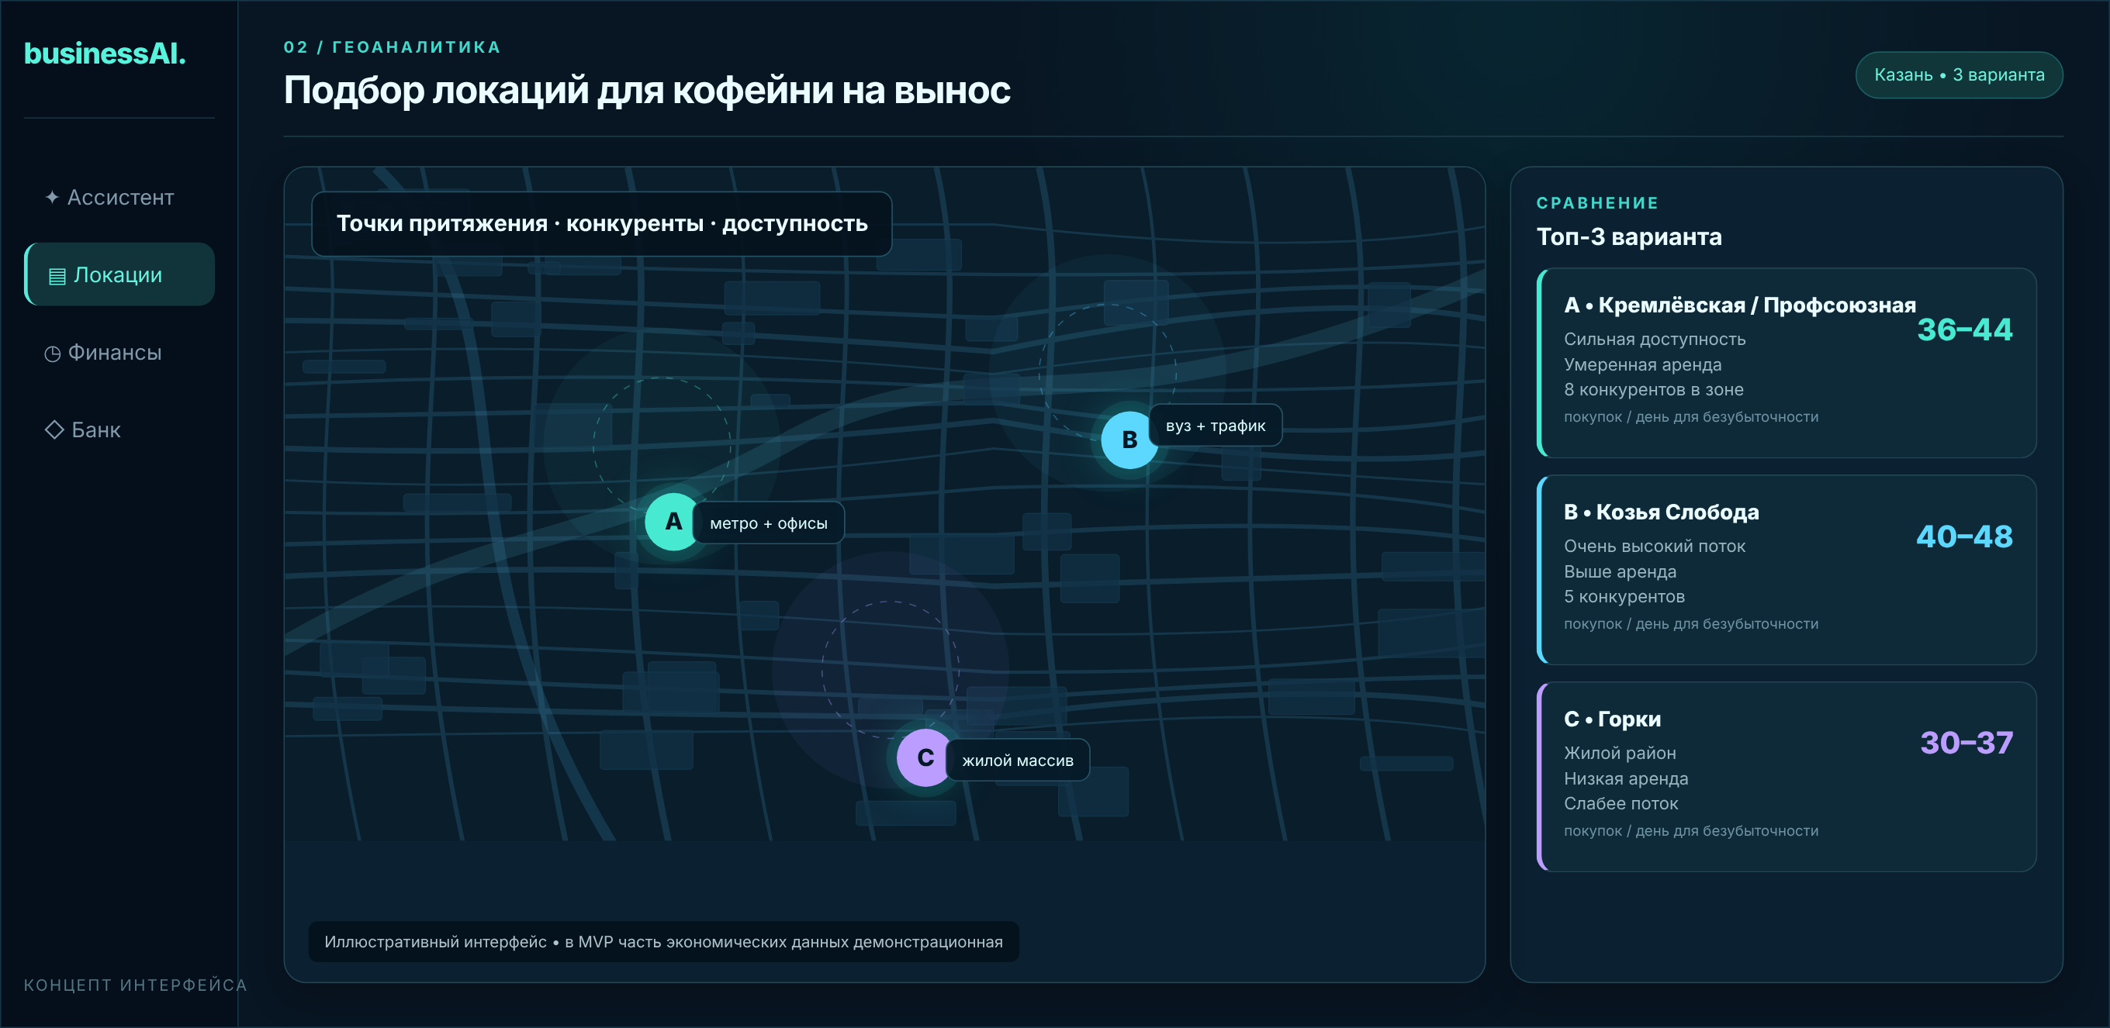
BUSINESS AI / 03 / КОНЦЕПТ ПРОДУКТА
05 / 12
Живой концепт №2 — карта и сравнение вариантов
Вместо одной “магической точки” — понятное сравнение локаций.
Sab0tage • Академия Финтеха 2026 • ВТБ

Slide 6
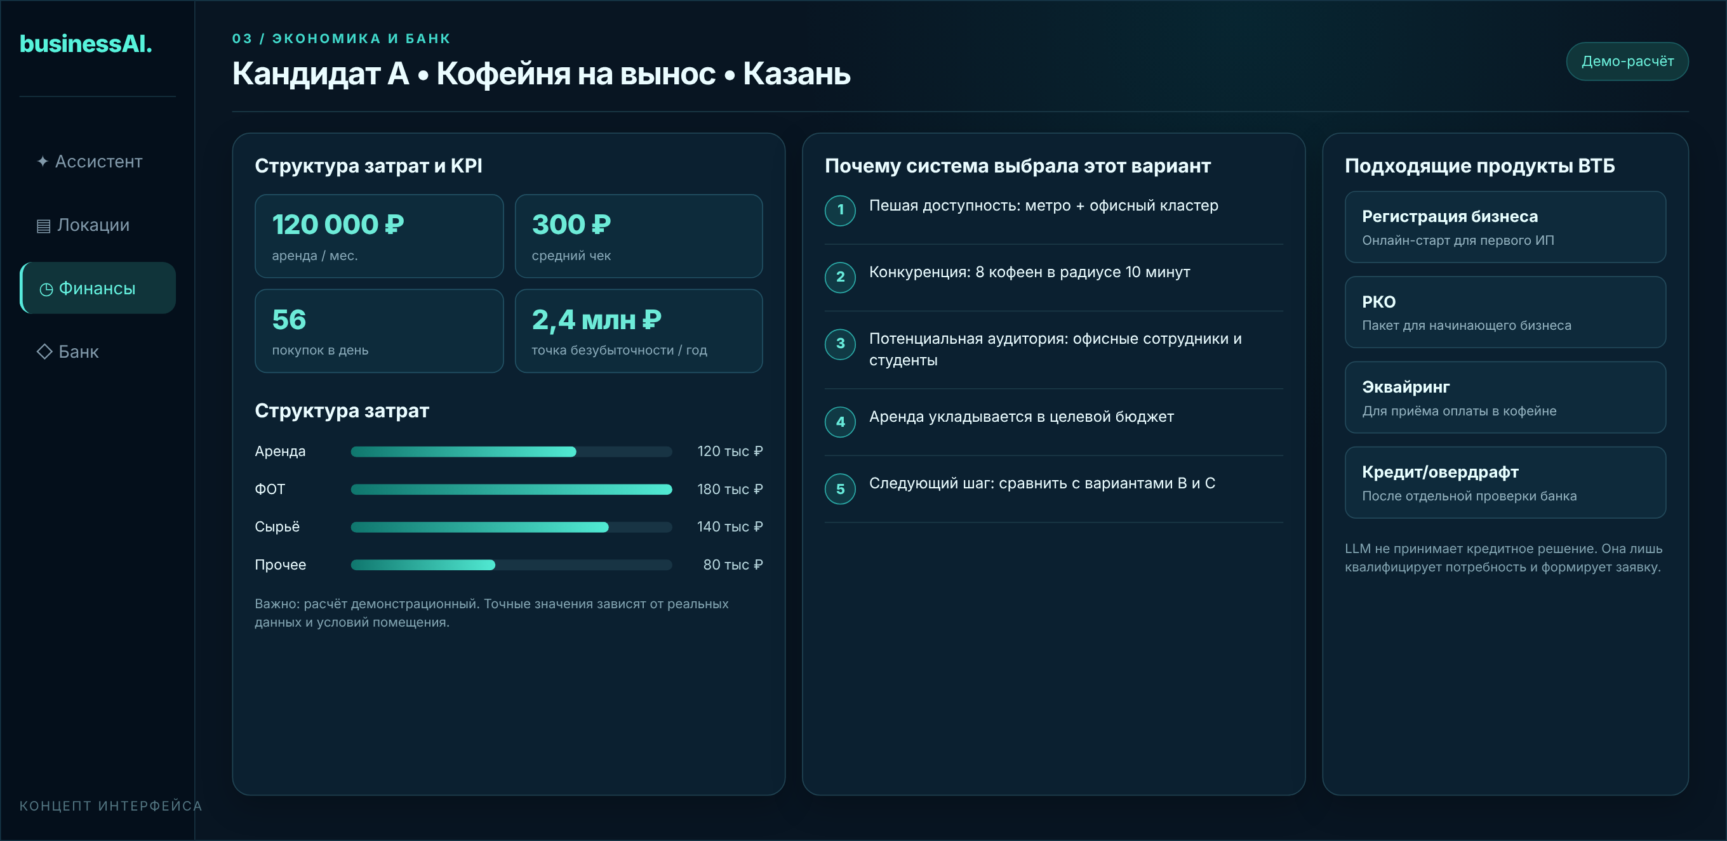
BUSINESS AI / 03 / КОНЦЕПТ ПРОДУКТА
06 / 12
Живой концепт №3 — экономика точки и рекомендации ВТБ
Пользователь получает не только “где”, но и “во что это выльется”.
Sab0tage • Академия Финтеха 2026 • ВТБ

Slide 7
BUSINESS AI / 04 / ЦЕННОСТЬ ДЛЯ ПОЛЬЗОВАТЕЛЯ
07 / 12
Почему предприниматель будет этим пользоваться?
Сейчас
С Business AI
Открывает карты, сайты с объявлениями, таблицы и калькуляторы по отдельности.
Получает единый путь: вопрос → анализ → сравнение → следующий шаг.
Собирает информацию вручную и тратит на это часы или дни.
Сразу видит сильные и слабые стороны вариантов, а не просто набор карт.
Принимает решение по неполным данным и часто без понятной финансовой оценки.
Оценивает экономику и риски до того, как тратить деньги на запуск.
меньше времени
меньше хаоса
больше ясности
на предварительный анализ
один интерфейс вместо 5–6 сервисов
почему система рекомендует именно это
Sab0tage • Академия Финтеха 2026 • ВТБ

Slide 8
BUSINESS AI / 05 / ЦЕННОСТЬ ДЛЯ БАНКА
08 / 12
Что получает банк?
Business AI — это не просто полезный сервис, а канал привлечения клиентов.
1
2
3
4
5
Идея
Квалификация
Подбор
Заявка
Клиент
Хочу открыть
кофейню
город, бюджет,
формат, этап проекта
локации + продукты
банка
структурированная и
более тёплая
РКО / эквайринг / др.
Новые лиды
Лучшая персонализация
Снижение нагрузки
Банк получает клиентов ещё до
открытия бизнеса.
Рекомендации опираются на контекст
запроса, а не на массовую рассылку.
Часть первичного консультирования
переносится в цифровой канал.
Sab0tage • Академия Финтеха 2026 • ВТБ

Slide 9
BUSINESS AI / 06 / ДАННЫЕ И ТЕХНОЛОГИИ
09 / 12
Как это реализуется?
Технически MVP реализуем уже на хакатоне.
Интерфейс
AI-слой
Аналитика
Данные
React / веб-интерфейс
чат, карта, карточки локаций
LLM с function calling
ведёт диалог и собирает вводные
Python + FastAPI + PostGIS
поиск локаций и расчёты
OSM, GHSL, 2ГИС,
синтетические экономические
данные
Что реально уже доступно
Что синтетическое в MVP
Что можно подключить позже
OSM, дороги, здания, инфраструктура,
часть организаций, демографические оценки.
Пешеходный трафик, часть экономических
показателей, демонстрационные помещения.
2ГИС, МТС, Яндекс, Циан и внутренние
обезличенные данные банка.
Sab0tage • Академия Финтеха 2026 • ВТБ

Slide 10
BUSINESS AI / 07 / РЫНОЧНОЕ ПОДТВЕРЖДЕНИЕ
10 / 12
Почему это не “идея из воздуха”?
Похожие продукты и технологии уже существуют на рынке.
СберАналитика / Геоаналитика
Альфа-Банк / Альфа-Локация
Вывод для ВТБ
Есть геоаналитический продукт для бизнеса.
Сервис подбора мест для бизнеса.
Аналоги с меньшим функционалом есть — значит, проблема настоящая.
Публиковался GenAI-сценарий подбора локаций.
Подтверждает интерес банков к геоаналитике.
У ВТБ нет публично известного комплексного аналога.
В интервью 2025 года: подготовка аналитической презентации сократилась с 2–3 часов до <2 минут.
Значит, для ВТБ направление рыночно валидно.
Сейчас можно занять позицию на этом сценарии.
2–3 ч → < 2 мин
аналоги уже есть
шанс для ВТБ
публиковавшийся эффект AI-автоматизации
у Сбера
рынок понимает ценность геоаналитики
выйти в сценарий раньше широкой
конкуренции
Sab0tage • Академия Финтеха 2026 • ВТБ

Slide 11
BUSINESS AI / 08 / ЭКОНОМИКА ДЛЯ ВТБ
11 / 12
Как Business AI может приносить деньги банку?
Ниже — модельные сценарии, а не фактические данные ВТБ.
Формула
Диалоги → квалифицированные лиды → новые клиенты → маржинальный доход по банковским продуктам.
Сценарий
Диалогов / мес
Конверсия в лид
Конверсия лида в
клиента
Новых клиентов /
год
Эффект
Консервативный
5 000
15%
8%
720
-11,4 млн ₽
Базовый
10 000
20%
10%
2 400
+16 млн ₽
Рост
15 000
25%
12%
5 400
+67,2 млн ₽
Что сильнее всего влияет на экономику
Зачем это важно в защите
Трафик диалогов, качество квалификации, конверсия в
клиента и средняя маржа по продуктам.
Мы не обещаем капитализацию. Мы показываем прозрачную логику,
как цифровой сервис может окупаться для банка.
Sab0tage • Академия Финтеха 2026 • ВТБ

Slide 12
BUSINESS AI / 10 / ИТОГ
12 / 12
Business AI × Банк
Помогаем предпринимателю принять первое решение — и помогаем банку стать его первым партнёром.
Для клиента
Для банка
Для бизнеса проекта
Проще стартовать
Ранний контакт с клиентом
Понятная unit-экономика
Понятнее выбирать
Лучшие лиды
Гибкая архитектура
Легче оценивать риски
Новый цифровой канал
Прозрачный путь к пилоту
Главная мысль защиты
Business AI — это реалистичный MVP, который можно сделать уже сейчас, а затем усилить реальными данными и встроить в экосистему банка.
Sab0tage • Академия Финтеха 2026 • ВТБ

